Slide 1
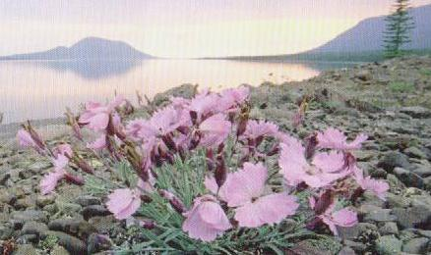
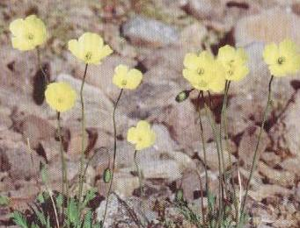
Какие они нежные…
Гвоздика ползучая (Diantbus repens Willd)
Мак изменчивый (Papauer uariegatum Tolm)

Slide 2
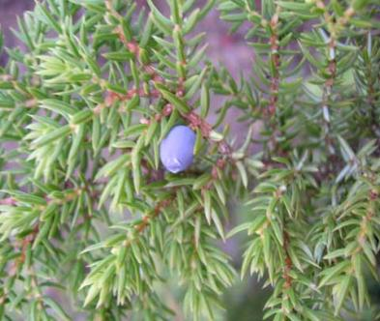
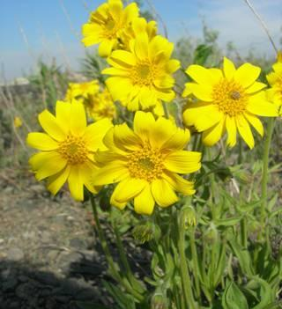
Арника Ильина (Arnica iljinii (Maguire) Iljin)
Можжевельник сибирский
(Juniperus sibirica Burgsd.)

Slide 3
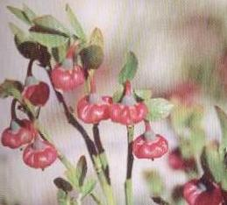
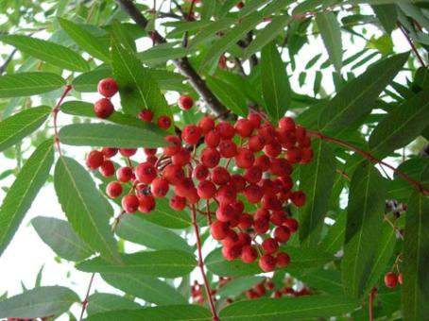
Здесь царство ягодных кустарников…
Рябина сибирская (Sorbus sibirica Hedl.)
Черника
(Vaccinium myrtillis L.)

Slide 4
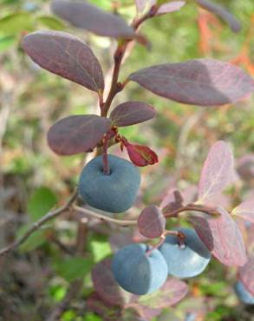
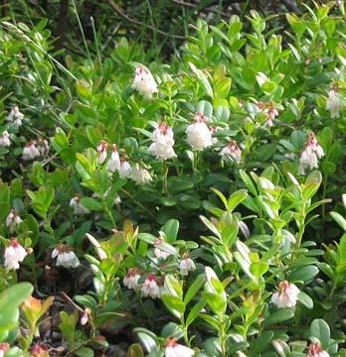
Голубика обыкновенная (Vaccinium uliginosum L.)
Брусника обыкновенная (Vaccinium vitis-idaea L.)

Slide 5
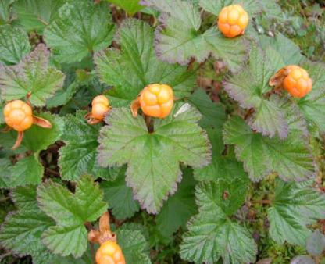
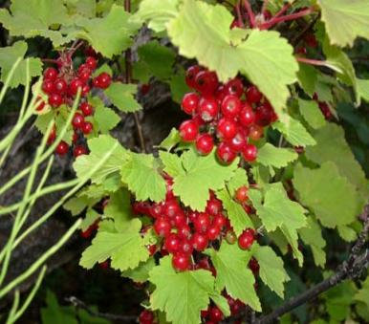
Морошка
(Rubus chamaemorus L.)
Смородина печальная (Ribes triste Pall.)

Slide 6
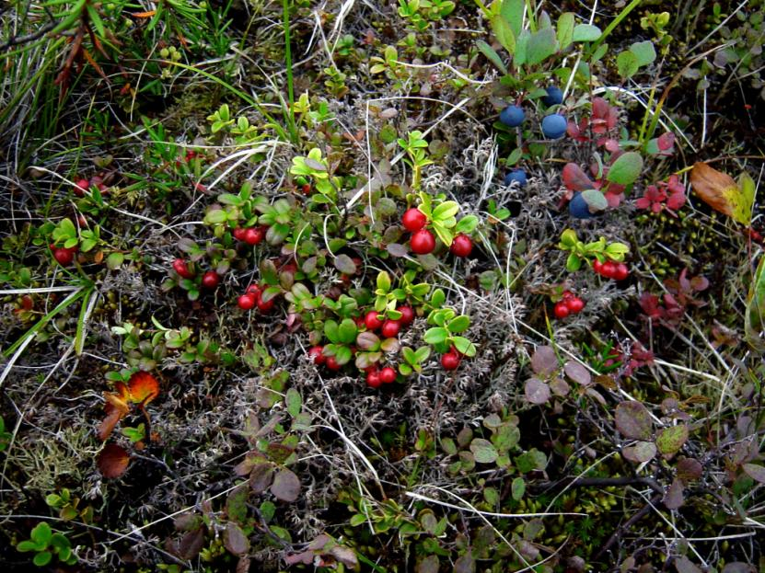

Slide 7
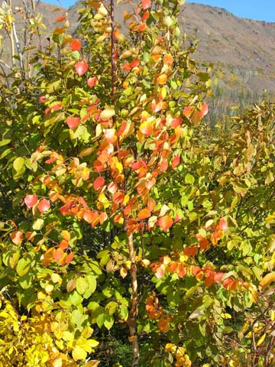
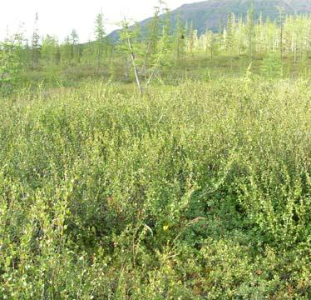
Береза карликовая (Betula nana L.)
Берёза извилистая (Betula tortuosa Ledeb.)

Slide 8
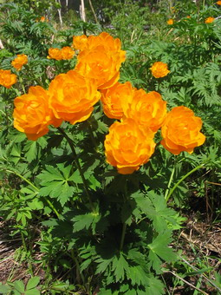
В природном заповеднике Путоранский встречаются редкие виды растений, занесенных в Красную книгу.
Купальница азиатская, жарок (Trollis asiaticus L.)

Slide 9
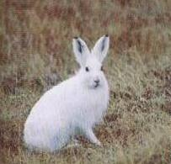
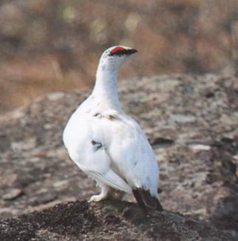
КУРОПАТКА
Заяц – беляк

Slide 10
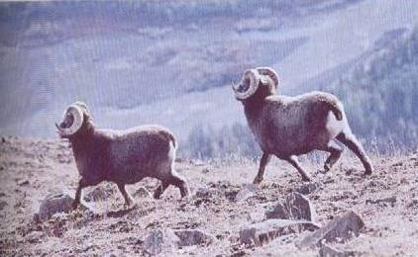
Здесь встречается уникальное животное – снежный баран.
Путоранский cнежный баран (Ouis nivicola borealis)

Slide 11
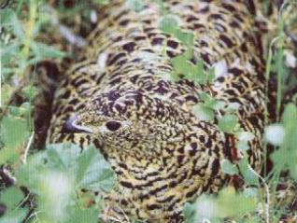
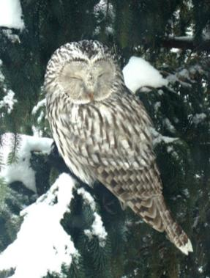
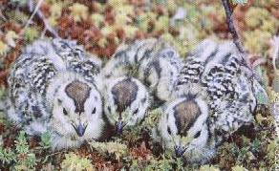
Пернатые представители фауны плато.
НЕЯСЫТЬ
Белая куропатка и ее птенцы (Lagopus lagopus)

Slide 12
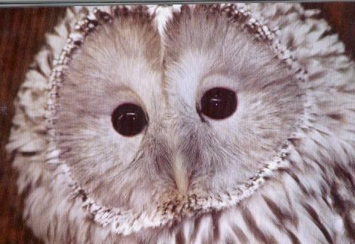
Длиннохвостая неясыть (Strix uralensis)

Slide 13
КРАСНОЗОБАЯ ГАГАРА

Slide 14
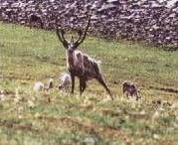
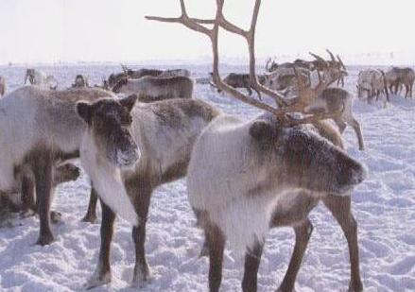
Домашний северный олень (Domestis reindeer)
Дикий северный олень (Rangifer tarandus)

Slide 15
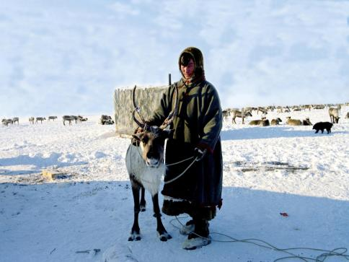
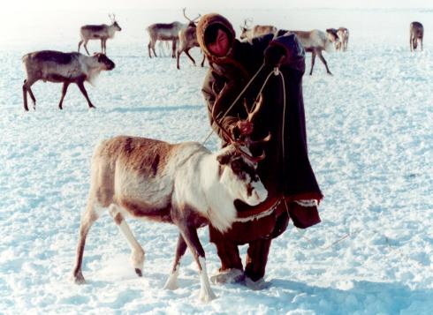

Slide 16
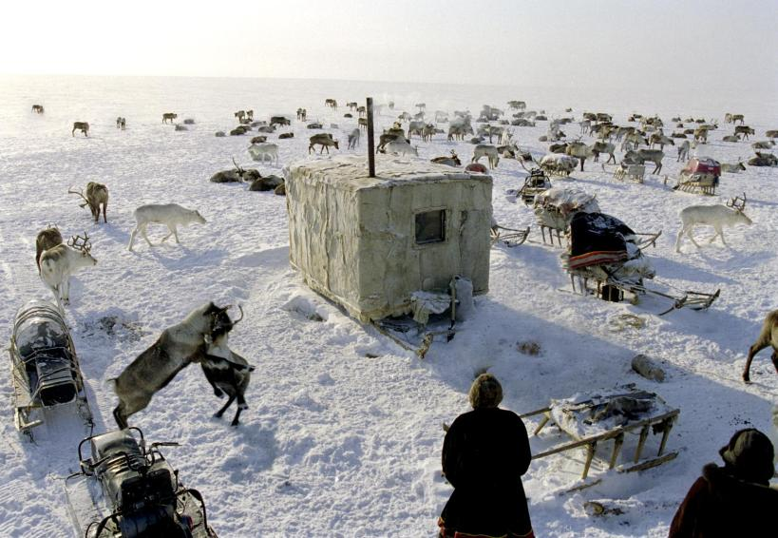

Slide 17
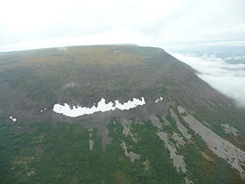
Жемчужина Таймырского Заполярья
– плато Путорана
Путорана - с эвенкийского «горы без вершин»

Slide 18
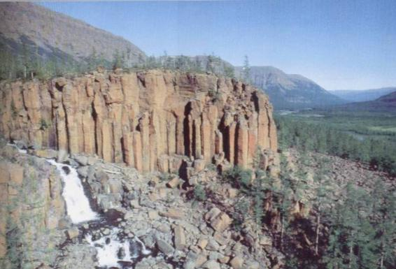
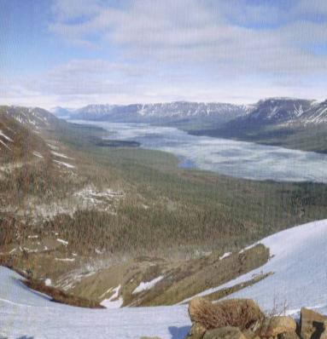
Скалы в долине реки Капчуг
Плато

Slide 19
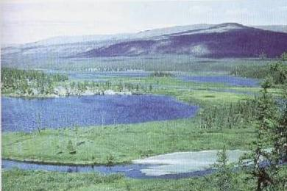
Озеро Хантайское

Slide 20
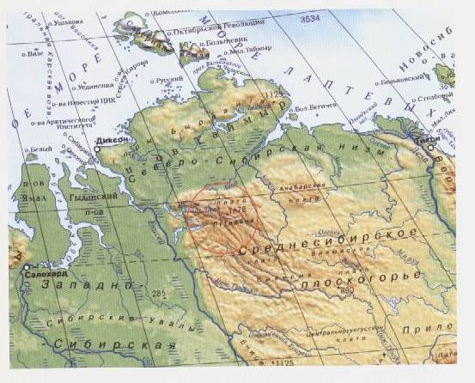
МЕСТОПОЛОЖЕНИЕ:

